Slide 1




JUDr. Petr Vojtek
Konec znalecké činnosti v Čechách?
JUSTICE

Slide 2

Konec znalecké činnosti v Čechách?
Odborný kongres Právní prostor
Seč, 28. května 2025
Petr Vojtek
Znalecké otázky

Slide 3
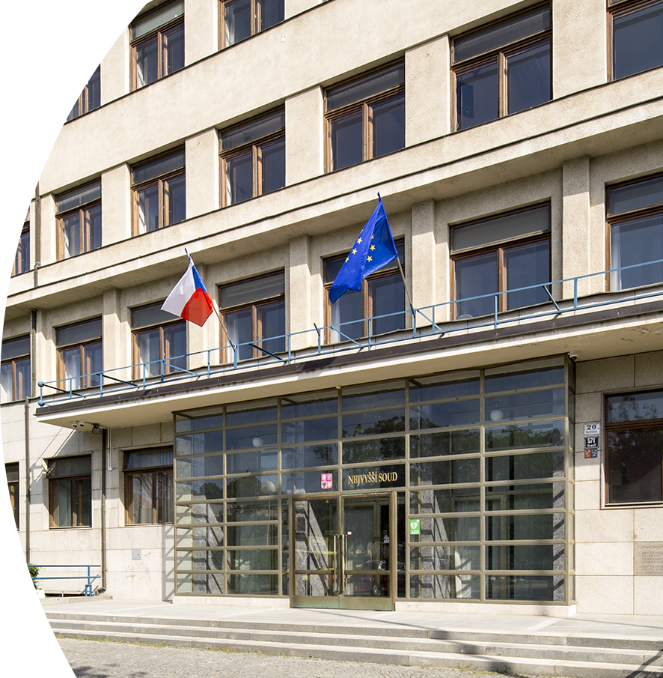

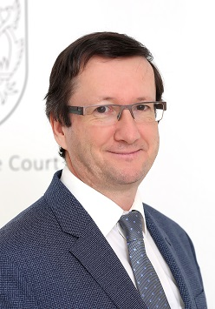

Slide 4
Nový znalecký zákon
Zákon č. 254/2019 Sb., o znalcích, znaleckých kancelářích a znaleckých ústavech, ve znění zákona č. 448/2024 Sb., účinný od 1. 1. 2021
centralizace řízení znalecké činnosti: krajské soudy →→→ Ministerstvo spravedlnosti
seznam znaleckých oborů a odvětví
znalecké kanceláře
formalizace náležitostí znaleckého posudku, evidence posudků
elektronizace agendy
vstupní zkouška (obecná a zvláštní)
odpovědnost znalce za škodu (povinné pojištění odpovědnosti)
katalog přestupků
povinnost tzv. přelicencování stávajících znalců

Slide 5
Nový znalecký zákon
§ 46 znaleckého zákona
1) Znalec, který získal oprávnění k výkonu znalecké činnosti podle zákona č. 36/1967 Sb., ve znění účinném přede dnem nabytí účinnosti tohoto zákona, je zapsán jako znalec do seznamu znalců podle tohoto zákona.
2) Znalec podle odstavce 1 je oprávněn vykonávat znaleckou činnost podle tohoto zákona nejdéle po dobu 5 let ode dne nabytí účinnosti tohoto zákona; uplynutím této doby nebo zápisem do seznamu znalců podle tohoto zákona ve stejném oboru a odvětví dosavadní znalecké oprávnění zaniká.

Slide 6
Nový znalecký zákon
Navrhovaná novela § 46 znaleckého zákona
- sněmovní tisk č. 750
(2) Podá-li znalec jmenovaný podle zákona č. 36/1967 Sb., ve znění účinném přede dnem nabytí účinnosti tohoto zákona, do 31. prosince 2025 žádost o zápis do seznamu znalců podle tohoto zákona, považuje se zvláštní část vstupní zkoušky za splněnou. Zápisem do seznamu znalců podle tohoto zákona ve stejném oboru a odvětví dosavadní znalecké oprávnění zaniká.

Slide 7
Význam znalců pro soudy
§ 127 odst. 1 o. s. ř.
Závisí-li rozhodnutí na posouzení skutečností, k nimž je třeba odborných znalostí, vyžádá soud u orgánu veřejné moci odborné vyjádření. Jestliže pro složitost posuzované otázky takový postup není postačující nebo je-li pochybnost o správnosti podaného odborného vyjádření, ustanoví soud znalce. Soud znalce vyslechne; znalci může také uložit, aby posudek vypracoval písemně. Je-li ustanoveno několik znalců, mohou podat společný posudek. Místo výslechu znalce může se soud v odůvodněných případech spokojit s písemným posudkem znalce.

Slide 8
Význam znalců pro soudy
Rc 1/1981
K některým otázkám postupu soudů a státních notářství při provádění důkazu znaleckým posudkem v občanském soudní řízení a v řízení před státním notářstvím
- Zpráva o úrovni znaleckého dokazování u soudů a státních notářství, Cpj 161/79 občanskoprávního kolegia Nejvyššího soudu ČSR, schválené usnesením pléna Nejvyššího soudu ČSR z 23. 12. 1980, Pls 3/80

Slide 9
Význam znalců pro soudy
Práce soudu se znaleckým posudkem – rozhodnutí NS:
32 Cdo 2884/2016 (C 17179), 21 Cdo 2616/2013 (C 14004), 30 Cdo 352/2008 (C 7658), 30 Cdo 3450/2007 (C 7652), 23 Cdo 1932/2019 (C 20447), 30 Cdo 5359/2007 (C 8160), 25 Cdo 3823/2017 (C 17210), 25 Cdo 3010/2018 (C 18451), 22 Cdo 1810/2009 (C 7776), 28 Cdo 4754/2014 (C 14825), 26 Cdo 3928/2013 (C 13658), 27 Cdo 2755/2019 (C 18994), 28 Cdo 1969/2020 (C 19619), 25 Cdo 2217/2017 (C 18444), 22 Cdo 849/2008 (C 7156)
C – Soubor civilních rozhodnutí Nejvyššího soudu – C. H. Beck

Slide 10
Význam znalců pro soudy
Znalci v medicíně
25 Cdo 2946/2022, 25 Cdo 2544/2020 (C 20730)
Obor: Zdravotnictví (36/1967 Sb.)/Zdravotnictví (všechna odvětví)
661 znalců 59 znalců
Psychiatrie 177/12
Soudní lékařství 75/17
Chirurgie 86/1
Nemajetková újma 74/6
Stav k 23. 5. 2025

Slide 11
Význam znalců pro soudy
Znalci v ekonomii
25 Cdo 883/2006 (Rc 31/2009), 29 Cdo 5485/2007 (C 8494), 25 Cdo 1307/2016 (C 15814)
Obor: Ekonomika (36/1967 Sb.)/Ekonomika (všechna odvětví)
3299 znalců 137 znalců
Ceny a odhady (36/1967 Sb.) – 3143
Oceňování nemovitých věcí – 84
Oceňování movitých věcí (hmotné, nehmotné) – 19 + 4
Oceňování obchodních závodů – 22

Slide 12
Význam znalců pro soudy
Znalci v dopravě
25 Cdo 564/2017 (C 17212)
Obor: Doprava (36/1967 Sb.)/Doprava (všechna odvětví)
193 znalců 11 znalců
Silniční – 176/9
Vodní – 7/0

Slide 13
Co dělat?
Grémium předsedů krajských soudů
komunikace s Ministerstvem spravedlnosti
spolupráce s Českou konferencí rektorů
školící akce – Justiční akademie
pilotní Projekt doplnění soudních znalců v Karlovarském kraji

Slide 14
Co dělat?
Anketa, kterou na svých fakultách provedla Univerzita Karlova – celá řada kritických připomínek, důvodů nezájmu věnovat se znalectví, ale též podnětů ke zlepšení tohoto stavu
nedostatečné finanční ohodnocení
nedostatečné vědecké ocenění znalecké činnosti
zvýšené formální požadavky na znalce
nejasnost údajů na stránkách Ministerstva spravedlnosti
chování účastníků, advokátů a někdy i soudců ke znalci

Slide 15
Co dělat?
Znalectví a jeho perspektivy 2025
- společná konference Nejvyššího soudu a Nejvyššího správního soudu – 20. 3. 2025
Témata:
Znalec a Ministerstvo spravedlnosti – moderoval JUDr. Luboš Dörfl, předseda Vrchního soudu v Praze
Znalec a soud – moderoval JUDr. Petr Vojtek, předseda senátu Nejvyššího soudu
Znalec a univerzita – moderovala Mgr. Martina Flanderová, Ph.D., předsedkyně Krajského soudu v Českých Budějovicích
Akce přinesla komplexní pohled na současné a budoucí výzvy v oblasti znalecké činnosti, právních předpisů a praxe. Vycházela z výsledku ankety UK v Praze a snažila se nalézt řešení vytýkaných obtíží. Účastnilo se 62 osob z právní praxe, z akademické obce, znalci; další účastníci pak sledovali přenos konference na streamu.

Slide 16
Co dělat?
§ 25 odst. 1 znaleckého zákona
Orgán veřejné moci ustanoví, nebrání-li tomu okolnosti, znalce se sídlem nebo kontaktní adresou v obvodu krajského soudu, v němž má orgán veřejné moci sídlo nebo pracoviště. Orgán veřejné moci se znalcem předem projedná zadání znaleckého posudku a lhůtu pro podání znaleckého posudku. Tuto lhůtu lze na žádost znalce výjimečně v odůvodněných případech prodloužit; lhůtu lze prodloužit opakovaně z důvodů hodných zvláštního zřetele. Znalec je povinen na žádost orgánu veřejné moci provést předběžný odhad předpokládané výše znalečného, které si provedení úkonu vyžádá.

Slide 17
Co dělat?
§ 26 odst. 1 znaleckého zákona
Osoba vykonávající jednorázově znaleckou činnost
Orgán veřejné moci může výjimečně ustanovit k podání znaleckého posudku i jinou osobu, která není zapsána do seznamu znalců pro daný obor a odvětví a případně specializaci, má potřebné předpoklady pro to, aby podala znalecký posudek, a vyslovila se svým ustanovením souhlas, pokud
a) pro daný obor a odvětví a případně specializaci není nikdo v seznamu znalců zapsán,
b) žádný zapsaný znalec nemůže znalecký posudek podat, nebo
c) by podání znaleckého posudku znalcem bylo spojeno s nepřiměřenými náklady nebo obtížemi.

Slide 18
U dobrého soudce platí více argumenty než svědkové.
Apud bonum iudicem argumenta plus quam testes valent.
Zdroj: https://citaty.net/temata/soudce/

Slide 19
Děkuji vám za laskavou pozornost
Petr Vojtek

Slide 20

DĚKUJEME
www.kongrespravniprostor.cz

Slide 21
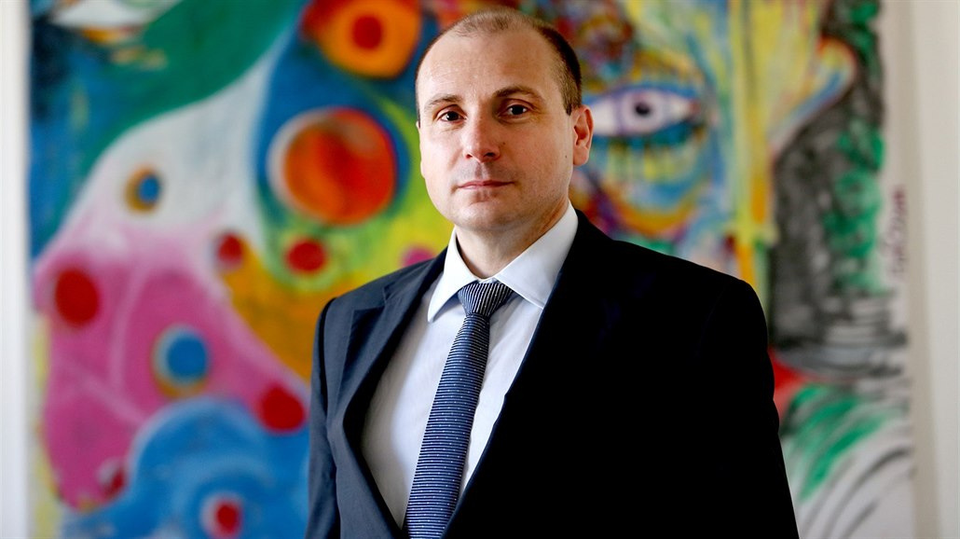
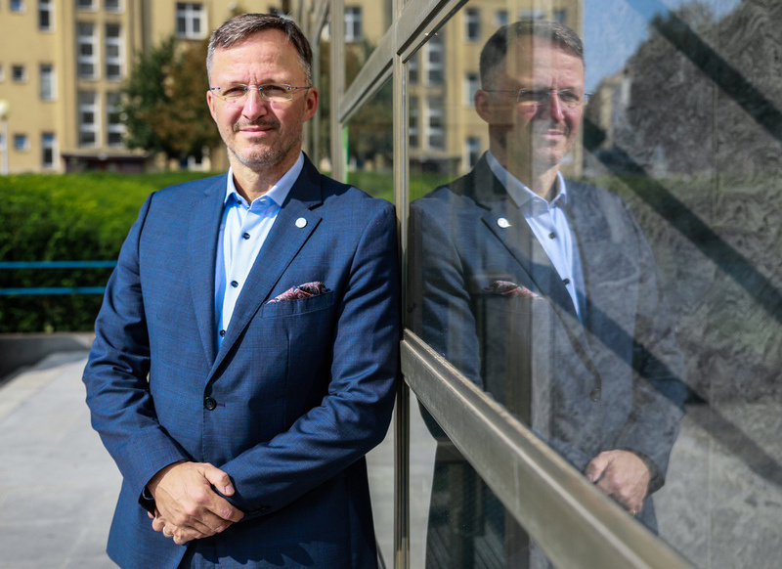
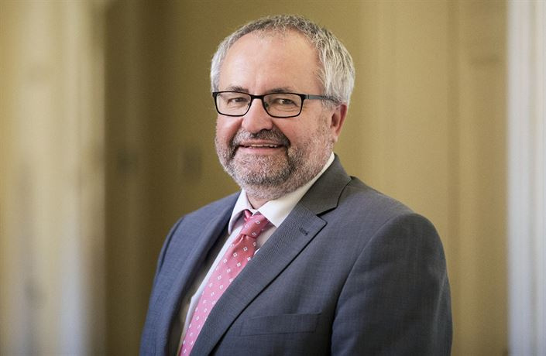
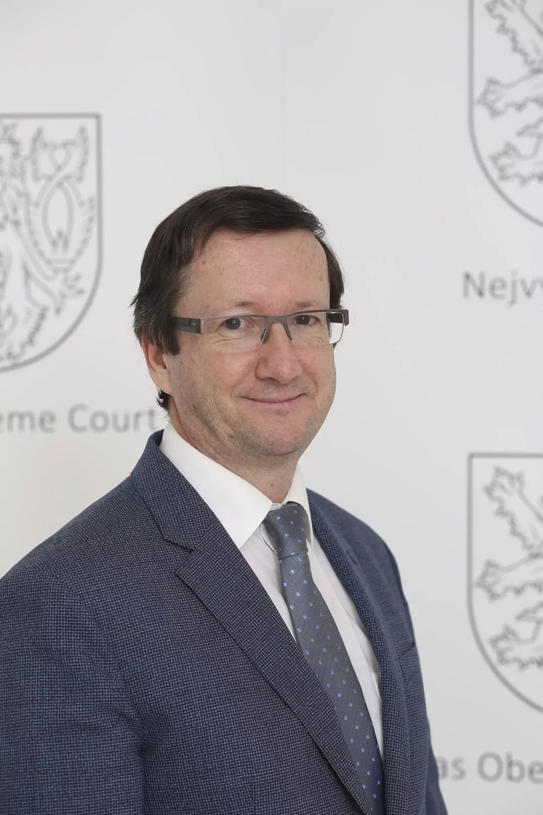
Otázky?
JUDr. PhDr. Karel Šimka, Ph.D., LL.M.
JUDr. Libor Vávra
JUDr. Petr Vojtek
JUDr. Petr Šuk
Mgr. Tomáš Procházka

